Slide 1
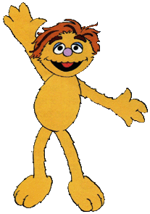
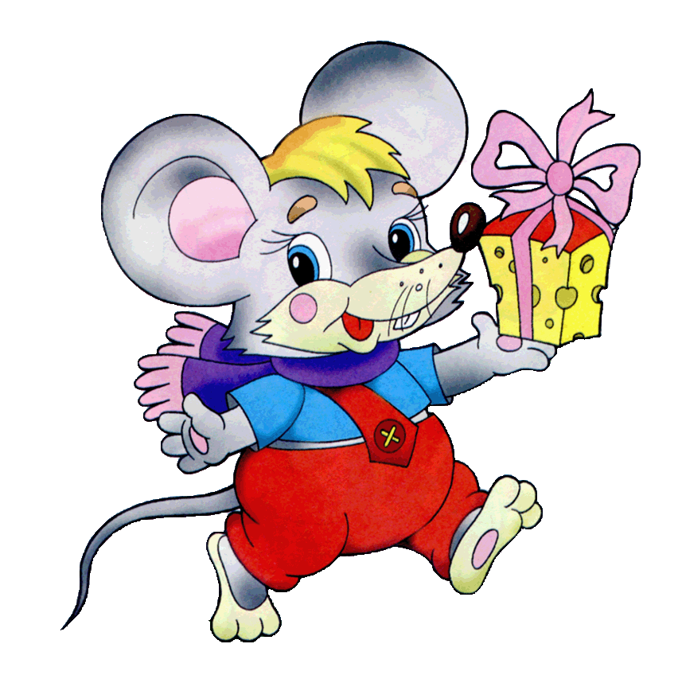
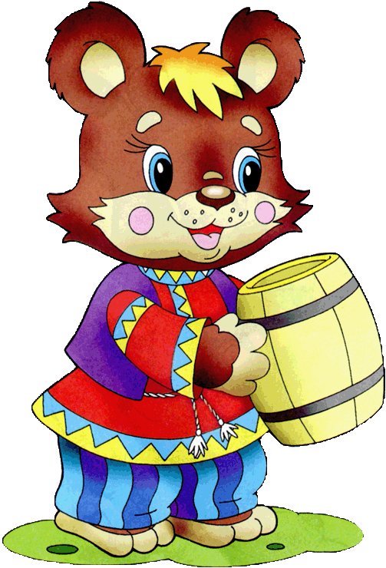
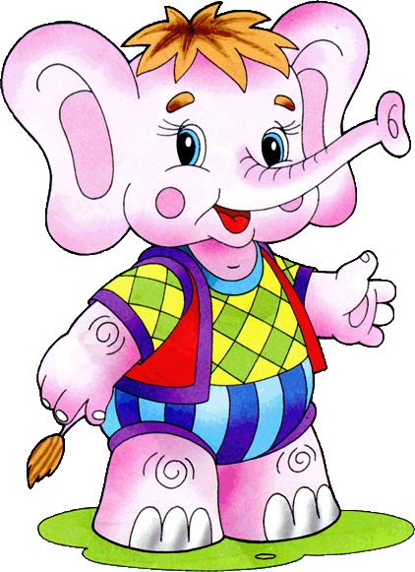
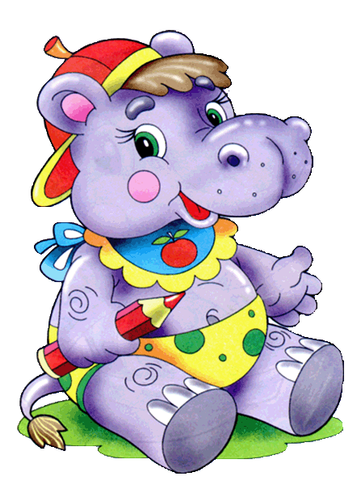
8 daugybos ir dalybos lentelė
Презентацию выполнила:
учитель начальных классов
МОУ Кантемировской СОШ №2
Лихотина Е.В.
Iš rusų kalbos išvertė Ligita Šutkienė

Slide 2
Suklydote !

Slide 3
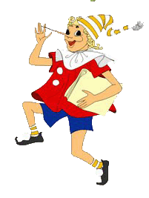
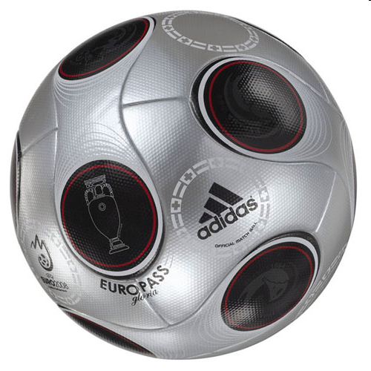
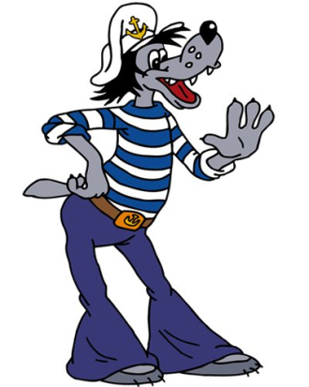
8
48
16
56
24
64
1 · 8
32
72
40
80

Slide 4
8
48
16
56
24
64
6 · 8
32
72
40
80

Slide 5
8
48
16
56
24
64
8 · 5
32
72
40
80

Slide 6
8
48
16
56
24
64
7 · 8
32
72
40
80

Slide 7
8
48
16
56
24
64
3 · 8
32
72
40
80

Slide 8
8
48
16
56
24
64
8 · 10
32
72
40
80

Slide 9
8
48
16
56
24
64
8 · 2
32
72
40
80

Slide 10
8
48
16
56
24
64
5 · 8
32
72
40
80

Slide 11
8
48
16
56
24
64
8 · 3
32
72
40
80

Slide 12
8
48
16
56
24
64
8 · 7
32
72
40
80

Slide 13
8
48
16
56
24
64
8 · 8
32
72
40
80

Slide 14
8
48
16
56
24
64
8 · 4
32
72
40
80

Slide 15
8
48
16
56
24
64
8 · 6
32
72
40
80

Slide 16
8
48
16
56
24
64
4 · 8
32
72
40
80

Slide 17
8
48
16
56
24
64
8 · 1
32
72
40
80

Slide 18
8
48
16
56
24
64
8 · 9
32
72
40
80

Slide 19
8
48
16
56
24
64
2 · 8
32
72
40
80

Slide 20
8
48
16
56
24
64
9 · 8
32
72
40
80

Slide 21
8
48
16
56
24
64
8 · 7
32
72
40
80

Slide 22
1
6
2
7
3
8
8 :1
4
9
5
10

Slide 23
1
6
2
7
3
8
24 :3
4
9
5
10

Slide 24
1
6
2
7
3
8
40:5
4
9
5
10

Slide 25
1
6
2
7
3
8
48:8
4
9
5
10

Slide 26
1
6
2
7
3
8
32:4
4
9
5
10

Slide 27
1
6
2
7
3
8
24:8
4
9
5
10

Slide 28
1
6
2
7
3
8
56:8
4
9
5
10

Slide 29
1
6
2
7
3
8
72:9
4
9
5
10

Slide 30
1
6
2
7
3
8
64:8
4
9
5
10

Slide 31
1
6
2
7
3
8
56:7
4
9
5
10

Slide 32
1
6
2
7
3
8
80:10
4
9
5
10

Slide 33
1
6
2
7
3
8
16:8
4
9
5
10

Slide 34
1
6
2
7
3
8
8 :8
4
9
5
10

Slide 35
1
6
2
7
3
8
48:6
4
9
5
10

Slide 36
1
6
2
7
3
8
40:8
4
9
5
10

Slide 37
1
6
2
7
3
8
72:8
4
9
5
10

Slide 38
1
6
2
7
3
8
16:2
4
9
5
10

Slide 39
1
6
2
7
3
8
8 0:8
4
9
5
10

Slide 40
Puiku !
Jūs mokate 8 daugybos
ir dalybos lentelę .

